Slide 1
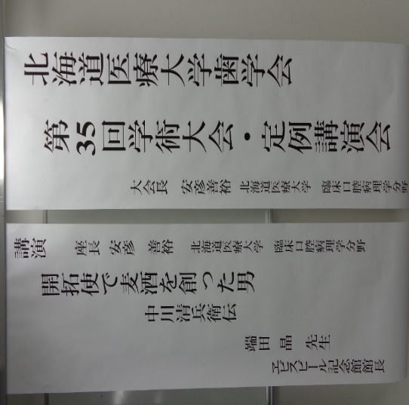
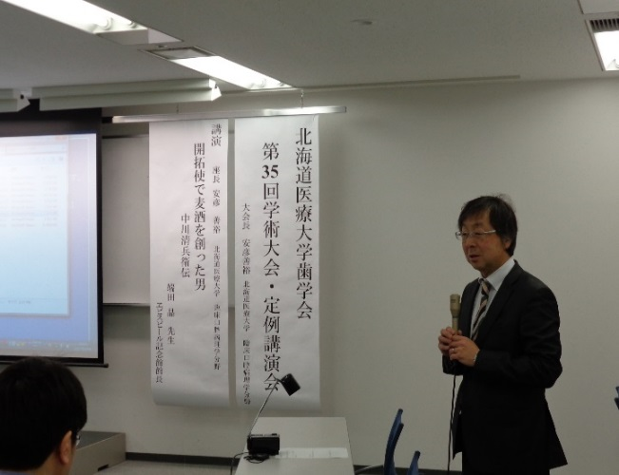
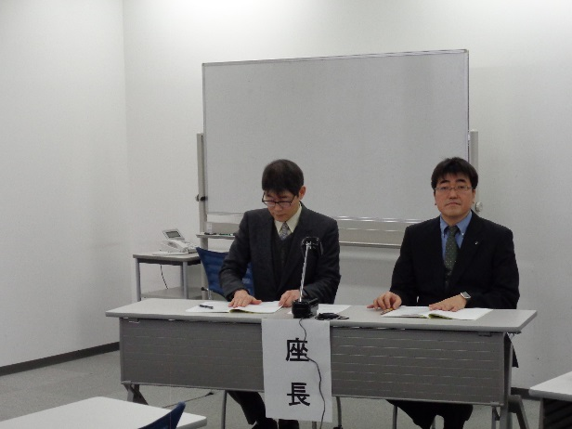
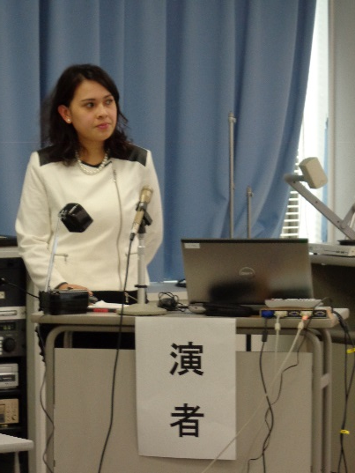
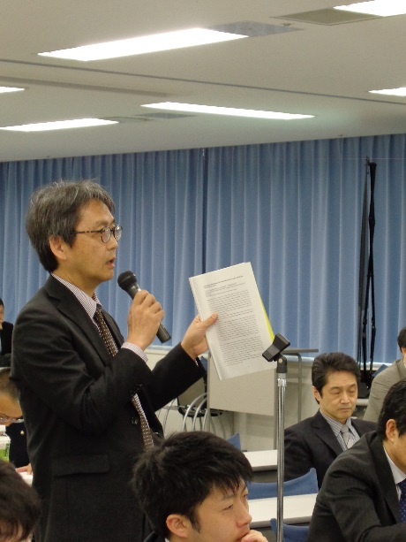
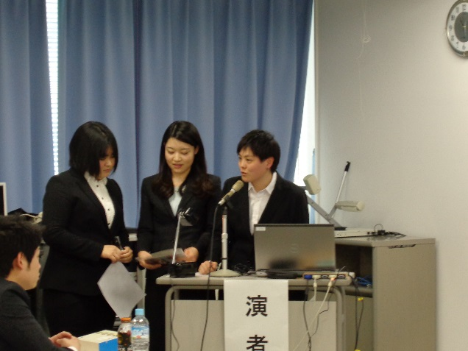
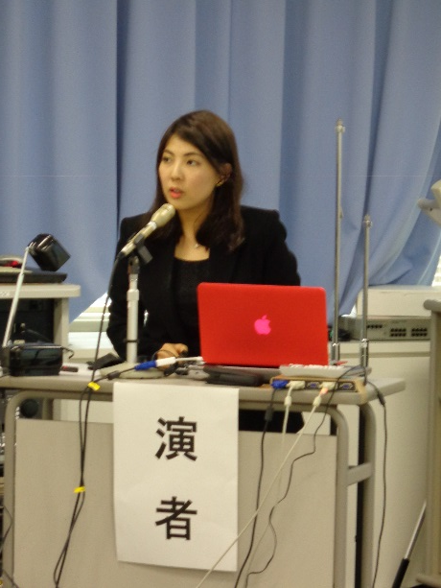
第35回学術大会の様子
学術大会スタート！
大会長の安彦教授よりご挨拶
トップバッターの留学生の発表
座長はダブル根津准教授
歯学部5年生の皆さん頑張ってます。
ネパールの留学生
先生からの質問も
留学生の発表が続きます。

Slide 2
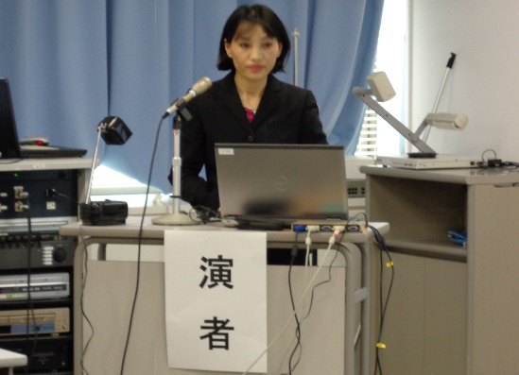
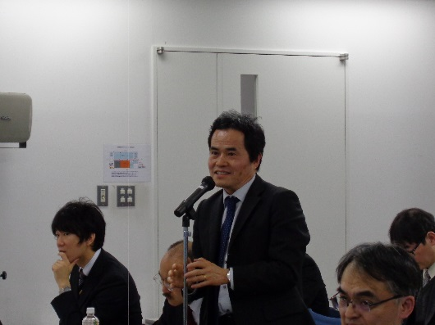
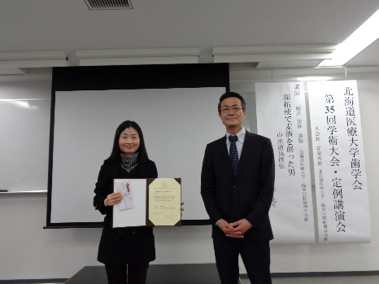
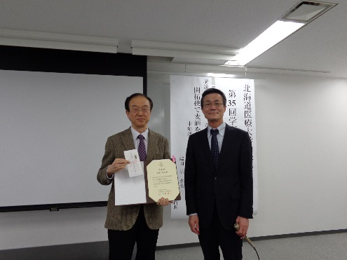
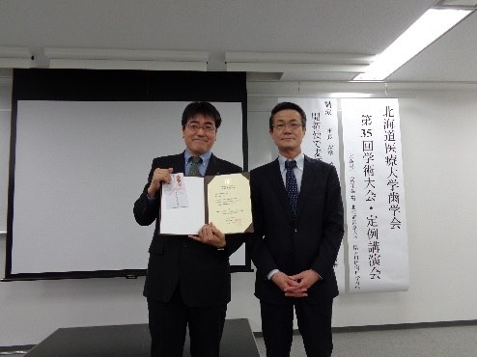
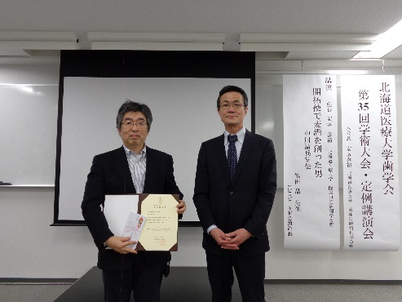
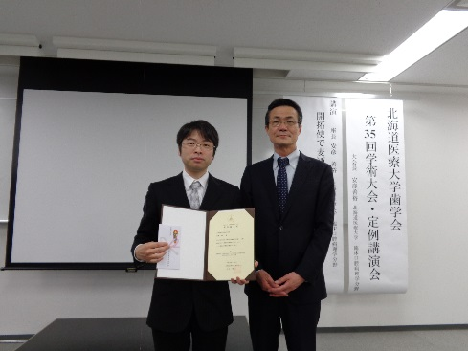
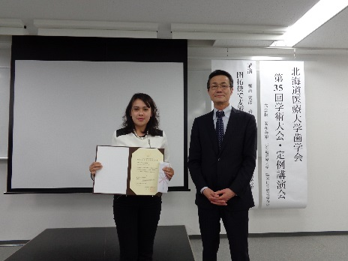
学術大会の様子②
座長の荒川准教授と倉重講師
活発な質問も・・
発表が続きます。
＜各賞の授与＞
2016年度研究奨励賞
名誉会員
論文賞
特別研究員、唐佳さん
留学生、CITRAさん
田隈先生長い間、
ありがとうございました。
最優秀論文賞
根津 顕弘先生
優秀論文賞
荒川 俊哉先生
優秀論文賞
佐藤 寿哉先生

Slide 3
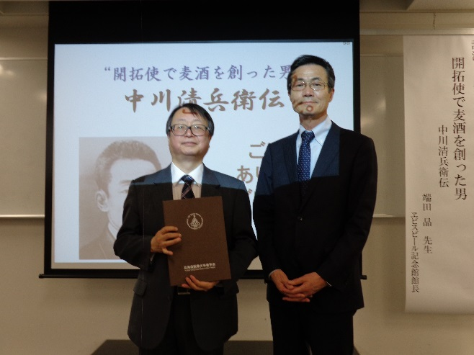
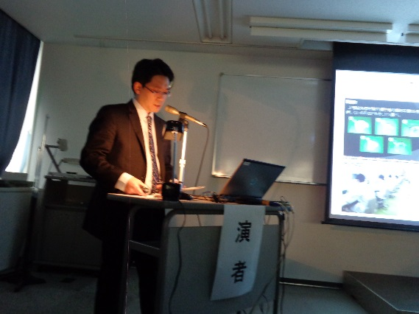
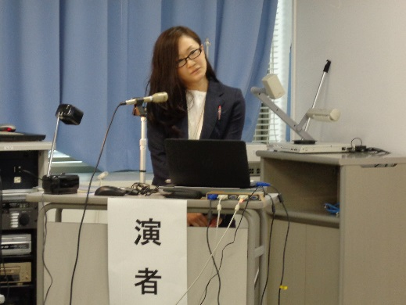
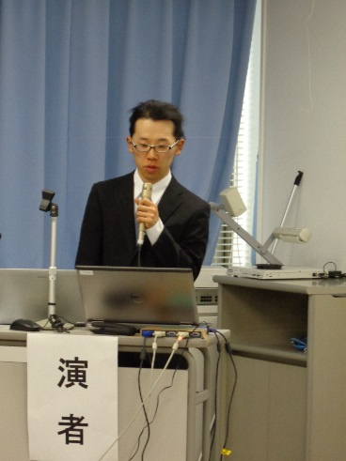
＜定例講演会＞
エビスビール記念館館長：端田 晶氏
講演会の題名“開拓史で麦酒を創った男”
とても興味深いお話でした。特に歴史好き、ビール好きの人にとってはたいへん勉強になったようです。
端田先生、ありがとうございました。
歯学会会長より感謝状を贈呈いたしました。
学術大会の様子③
午後の部が開始

Slide 4
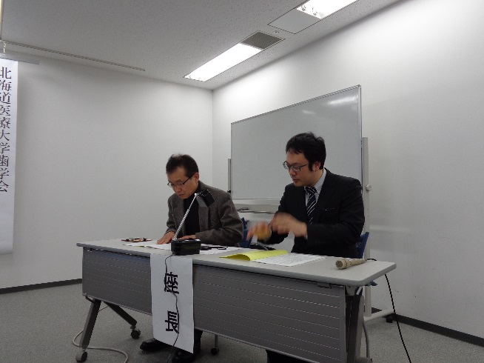
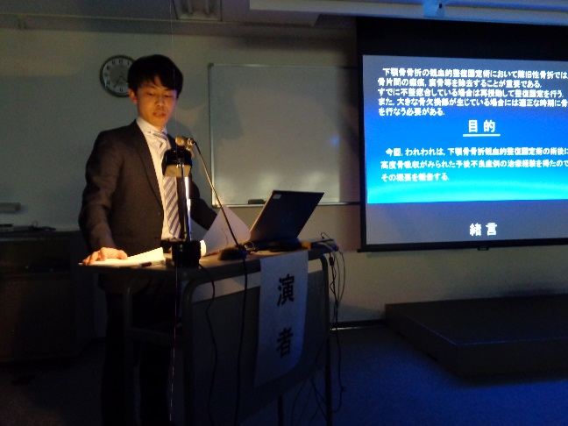
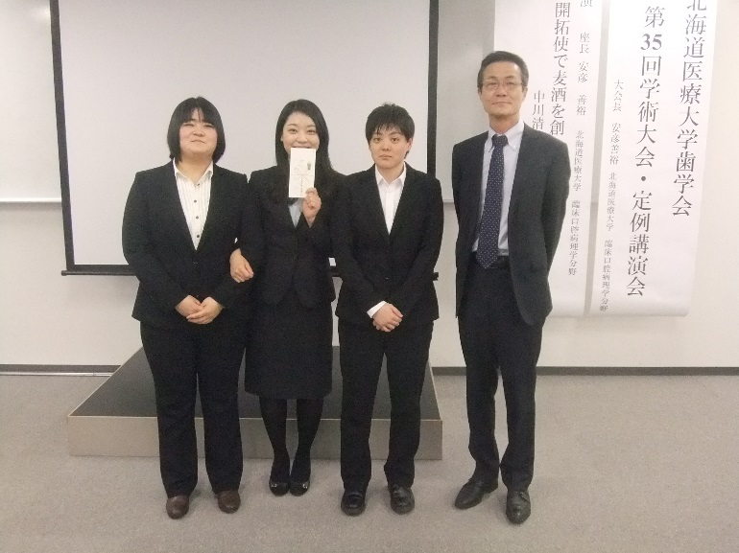
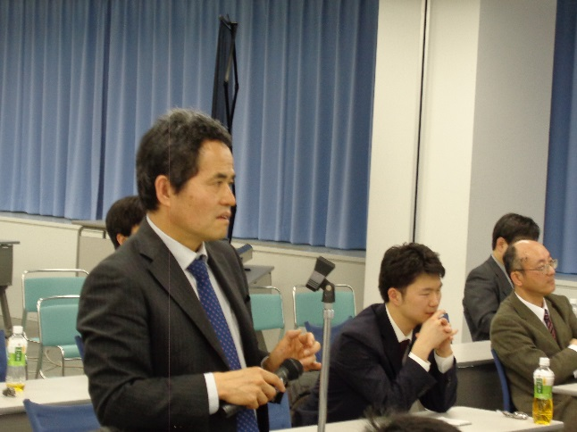
学術大会の様子④
座長の村田准教授と門准教授
研修医の久原先生の発表
歯学部５年生３人 御礼の図書券を持って記念写真

Slide 5
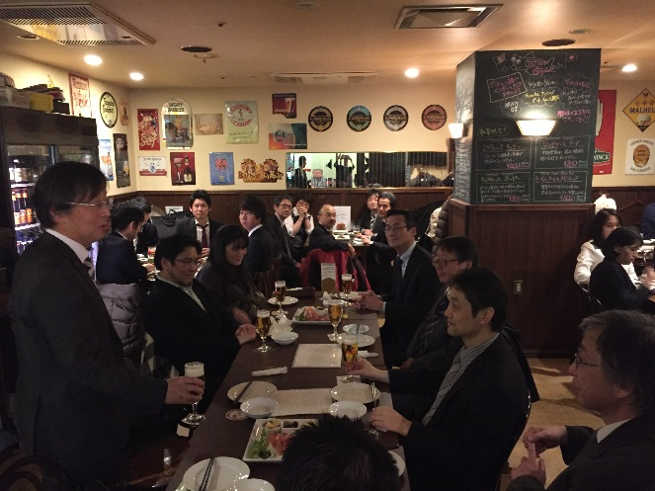
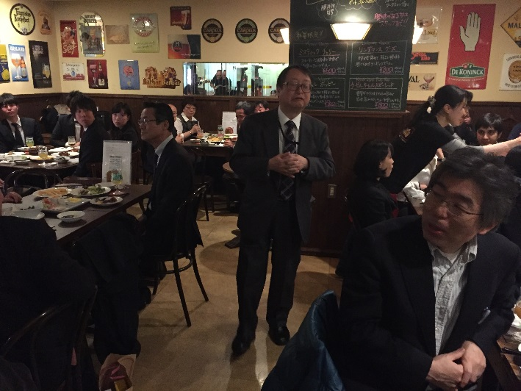
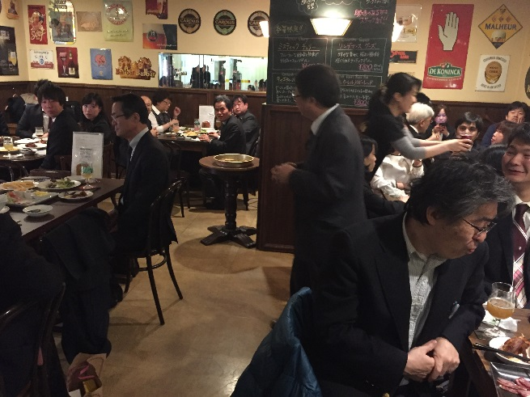
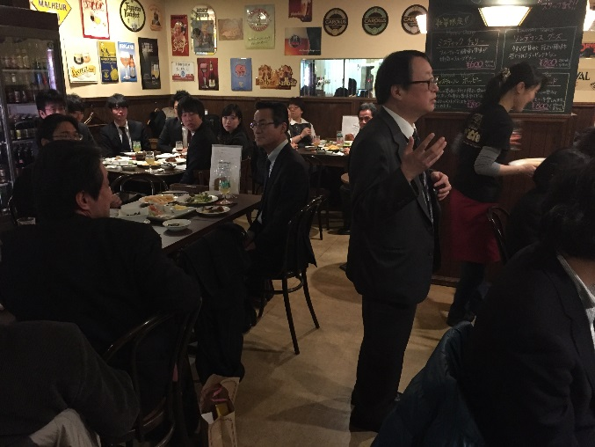
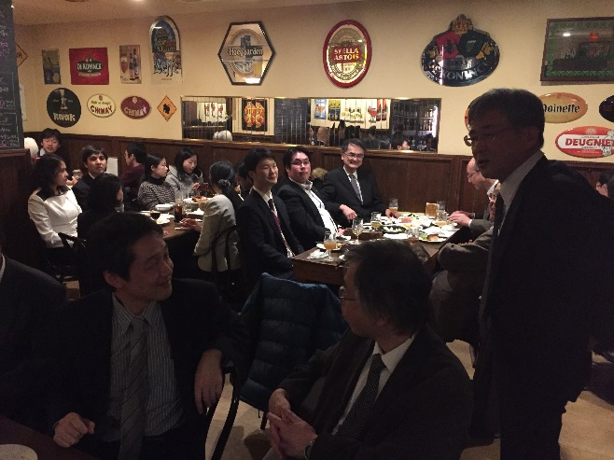
＊＊＊懇親会の様子＊＊＊
Ｐａｕｌ’ｓ Ｃａｆé にて。
いつもと場所が違い51名も参加！！
端田先生にご挨拶いただきました。
たくさん料理も並べられ、楽しい語らいの中、懇親会はお開きとなりました。 皆さんご協力ありがとうございました。

